Slide 1

信息抽取

Slide 2
Part 01
信息抽取简介
Part 02
命名实体识别
目录
CONTENT
Part 03
关系抽取
Part 04
中文预训练语言模型

Slide 3
1
信息抽取简介

Slide 4
什么是信息抽取？
从自然语言文本中抽取指定类型的实体、关系、事件等信息
杨幂，刘恺威
抽取实体
杨幂和刘恺威离婚了
抽取关系
杨幂，前夫，刘恺威
抽取事件
杨幂刘恺威离婚

Slide 5
信息抽取分类
命名实体识别
杨幂，刘恺威
信息抽取
关系抽取
杨幂，前夫，刘恺威
事件抽取
杨幂刘恺威离婚

Slide 6
信息抽取应用
构建知识图谱
兴趣点抽取
信息抽取
智能问答
其他

Slide 7
兴趣点抽取
张国立蒋雯丽,戏里戏外那些故事
{"张国立": 0.999, "蒋雯丽": 0.999}
《戏里戏外》精彩片段，
快速了解剧情内容
{"戏里戏外": 0.999}
笑掉大牙!古代那些奇葩的
“避讳”规定
{"古代": 0.989, "避讳": 0.999, "规定": 0.998}
在古代,“避讳”的风俗有不少,
那么唐朝百姓要遵守哪些避讳呢?
{"避讳": 0.999, "风俗": 0.999,
"唐朝百姓": 0.999}

Slide 8
2
命名实体识别

Slide 9
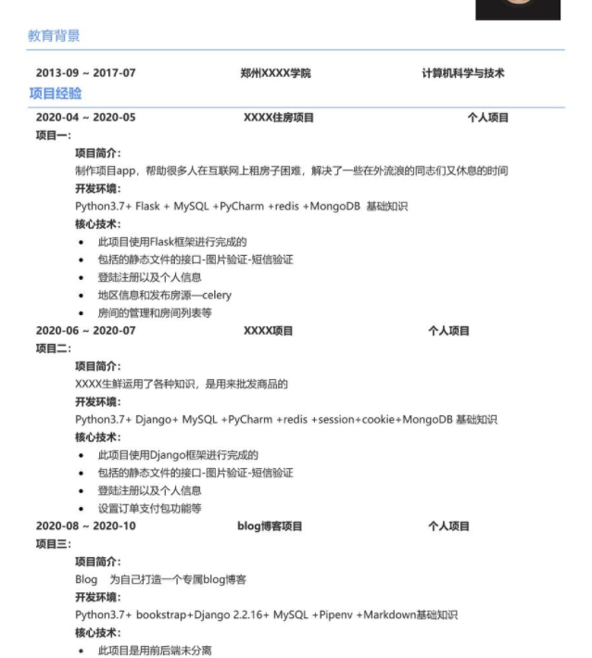
命名实体识别简介
从自然语言中抽取出实体或片段，并赋予类型
学校
专业
时间
项目
技能点

Slide 10
命名实体识别方法
基于规则的方法，如词表，正则
命名实体识别
基于深度学习的方法：
BERT，Bert+crf，Bi-lstm+crf

Slide 11
词表与正则
比如医疗领域，时间等

Slide 12
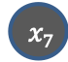
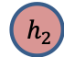

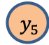
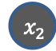

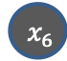
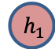

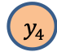
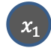
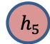

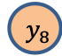
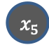

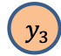
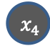
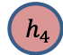
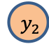
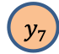


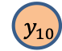
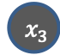
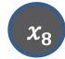
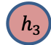
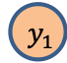
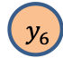
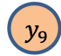
深度学习泛式
B
I
I
B
I
I
O
O
O
O
$${ y}_{1}$$
$${ y}_{2}$$
$${ y}_{3}$$
$${ y}_{4}$$
$${ y}_{5}$$
$${ y}_{6}$$
$${ y}_{7}$$
$${ y}_{8}$$
$${ y}_{9}$$
$${ y}_{10}$$
解码层
$${ h}_{1}$$
$${ h}_{2}$$
$${ h}_{3}$$
$${ h}_{4}$$
$${ h}_{5}$$
$${ h}_{6}$$
$${ h}_{7}$$
$${ h}_{8}$$
$${ h}_{9}$$
$${ h}_{10}$$
上下文embedding
$${ x}_{1}$$
$${ x}_{2}$$
$${ x}_{3}$$
$${ x}_{4}$$
$${ x}_{5}$$
$${ x}_{6}$$
$${ x}_{7}$$
$${ x}_{8}$$
$${ x}_{9}$$
$${ x}_{10}$$
张
国
立
蒋
雯
丽
，
戏
里
戏

Slide 13
Bi-LSTM+CRF
B
I
I
B
I
I
O
O
O
O
$${ y}_{1}$$
$${ y}_{2}$$
$${ y}_{3}$$
$${ y}_{4}$$
$${ y}_{5}$$
$${ y}_{6}$$
$${ y}_{7}$$
$${ y}_{8}$$
$${ y}_{9}$$
$${ y}_{10}$$
CRF
$${ h}_{1}$$
$${ h}_{2}$$
$${ h}_{3}$$
$${ h}_{4}$$
$${ h}_{5}$$
$${ h}_{6}$$
$${ h}_{7}$$
$${ h}_{8}$$
$${ h}_{9}$$
$${ h}_{10}$$
Bi-LSTM
$${ x}_{1}$$
$${ x}_{2}$$
$${ x}_{3}$$
$${ x}_{4}$$
$${ x}_{5}$$
$${ x}_{6}$$
$${ x}_{7}$$
$${ x}_{8}$$
$${ x}_{9}$$
$${ x}_{10}$$
张
国
立
蒋
雯
丽
，
戏
里
戏

Slide 14
BERT
B
I
I
B
I
I
O
O
O
O
$${ y}_{1}$$
$${ y}_{2}$$
$${ y}_{3}$$
$${ y}_{4}$$
$${ y}_{5}$$
$${ y}_{6}$$
$${ y}_{7}$$
$${ y}_{8}$$
$${ y}_{9}$$
$${ y}_{10}$$
Softmax
$${ h}_{1}$$
$${ h}_{2}$$
$${ h}_{3}$$
$${ h}_{4}$$
$${ h}_{5}$$
$${ h}_{6}$$
$${ h}_{7}$$
$${ h}_{8}$$
$${ h}_{9}$$
$${ h}_{10}$$
BERT
$${ x}_{1}$$
$${ x}_{2}$$
$${ x}_{3}$$
$${ x}_{4}$$
$${ x}_{5}$$
$${ x}_{6}$$
$${ x}_{7}$$
$${ x}_{8}$$
$${ x}_{9}$$
$${ x}_{10}$$
张
国
立
蒋
雯
丽
，
戏
里
戏

Slide 15
BERT+CRF
B
I
I
B
I
I
O
O
O
O
$${ y}_{1}$$
$${ y}_{2}$$
$${ y}_{3}$$
$${ y}_{4}$$
$${ y}_{5}$$
$${ y}_{6}$$
$${ y}_{7}$$
$${ y}_{8}$$
$${ y}_{9}$$
$${ y}_{10}$$
CRF
$${ h}_{1}$$
$${ h}_{2}$$
$${ h}_{3}$$
$${ h}_{4}$$
$${ h}_{5}$$
$${ h}_{6}$$
$${ h}_{7}$$
$${ h}_{8}$$
$${ h}_{9}$$
$${ h}_{10}$$
BERT
$${ x}_{1}$$
$${ x}_{2}$$
$${ x}_{3}$$
$${ x}_{4}$$
$${ x}_{5}$$
$${ x}_{6}$$
$${ x}_{7}$$
$${ x}_{8}$$
$${ x}_{9}$$
$${ x}_{10}$$
张
国
立
蒋
雯
丽
，
戏
里
戏

Slide 16
三大经典模型对比
表现上： BERT+CRF > BERT > LSTM+CRF
参数量：BERT+CRF > BERT >> LSTM+CRF

Slide 17
更进一步

Slide 18
3
关系抽取

Slide 19
什么是关系抽取？
Pre-trained Models for Natural Language Processing- A Survey

Slide 20
关系抽取技术一览
基于规则的方法，如词表，正则
命名实体识别
基于深度学习的方法：
BERT，Bert+crf，Bi-lstm+crf
Pre-trained Models for Natural Language Processing- A Survey

Slide 21
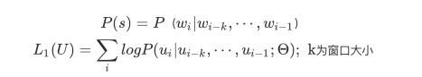
关系抽取 - 基于规则的方法
预训练数据：800w高质量网页数据，40GB
语言模型：与GPT 1.0 相同
模型结构：48层单向 Transformer，参数 15 亿
GPT 2.0: Language Models are Unsupervised Multitask Learners

Slide 22
关系抽取 - Bootstrap

Slide 23
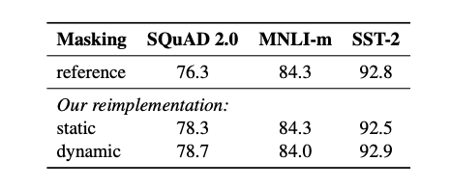
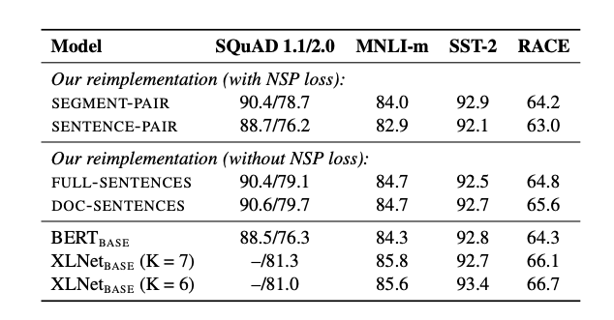
关系抽取 – 远程监督学习
预训练数据比较：Bookcorpus + 英文维基百科 + 其他，共160GB
动态 mask vs 静态 mask：
数据格式与NSP：
静态mask：Bert 在准备训练数据时，每个样本只会进行一次随机mask，每个epoch都重复使用，后续的每个训练步都采用相同的mask。
动态mask：不在预处理时进行mask，而是在每次向模型输入时动态生成mask
RoBERTa: A Robustly Optimized BERT Pretraining Approach

Slide 24
Dbpedia
T5: Exploring the Limits of Transfer Learning with a Unified Text-to-Text Transformer

Slide 25
4
事件抽取

Slide 26
中文可用的预训练语言模型
Bert，erine 1.0
bert-wwm, bert-wwm-ext
roberta-base, roberta-large
albert-base, albert-large
albert-xlarge, albert-xxlarge
https://console.cloud.baidu-int.com/devops/icode/repos/baidu/personal-code/secret-garden/tree/master

Slide 27
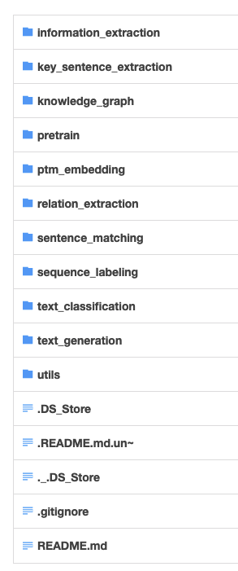
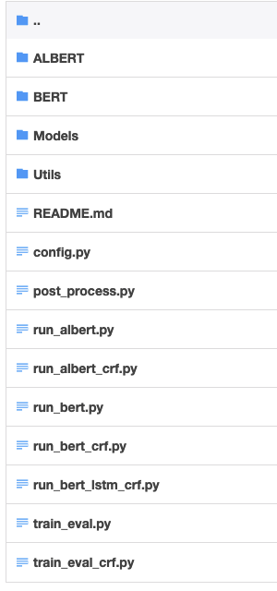
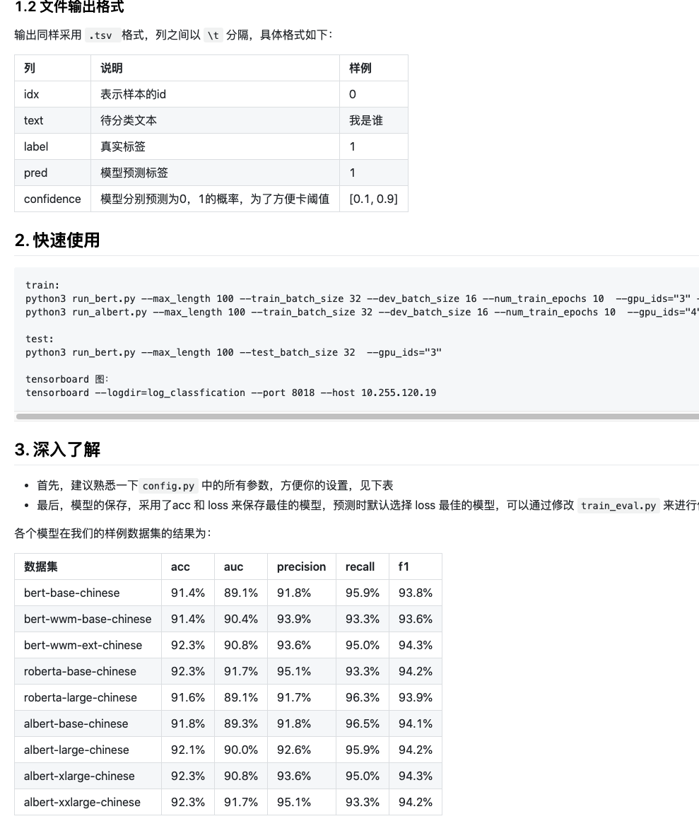
Secert-garden – 你值得拥有
https://console.cloud.baidu-int.com/devops/icode/repos/baidu/personal-code/secret-garden/tree/master

Slide 28

Secert-garden – 你值得拥有
群号：4306941
https://console.cloud.baidu-int.com/devops/icode/repos/baidu/personal-code/secret-garden/tree/master

Slide 29
END

Slide 30
多模态预训练
Image-based 单流模型
Language + Video
预训练
Image-based 双流模型
Video-based 单流模型
多模态预训练
Video-based 双流模型
Language + Audio
预训练

Slide 31
单流模型 vs 双流模型
https://www.163.com/dy/article/FNC4Q2HI0511AQHO.html

Slide 32
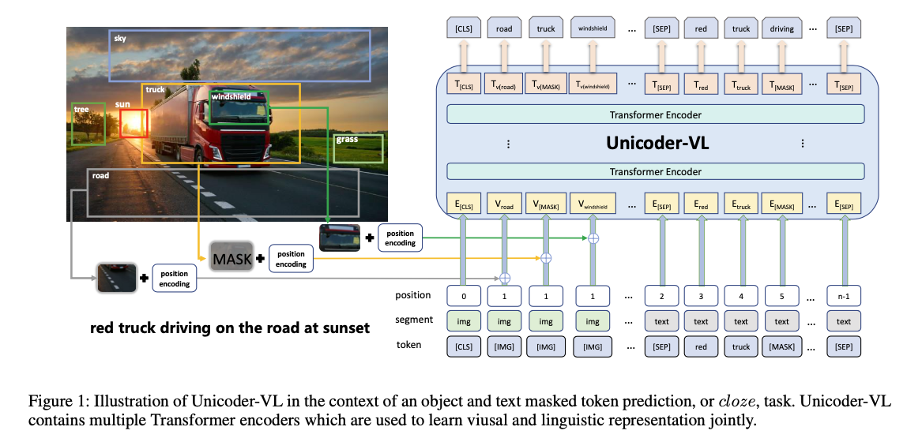
Image-based 单流模型 – Unicoder-VL
Unicoder-VL: A Universal Encoder for Vision and Language by Cross-modal Pre-training

Slide 33
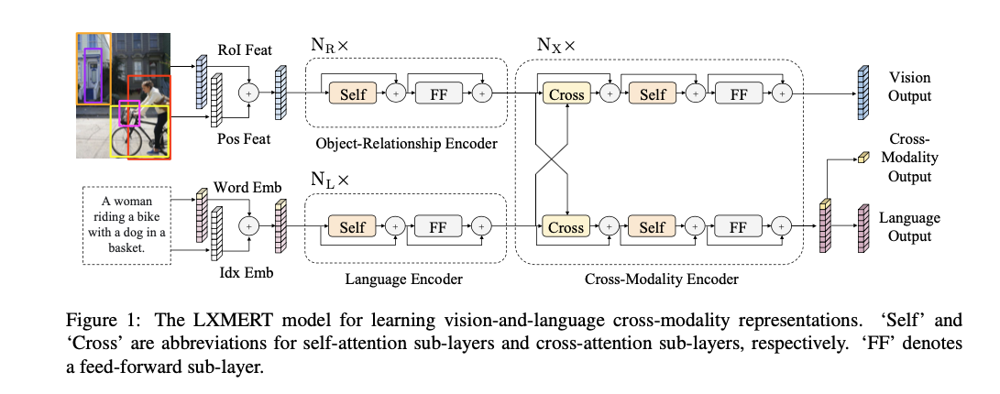
Image-based 双流模型 - LXMERT
Lxmert: Learning cross-modality encoder representations from transformers

Slide 34
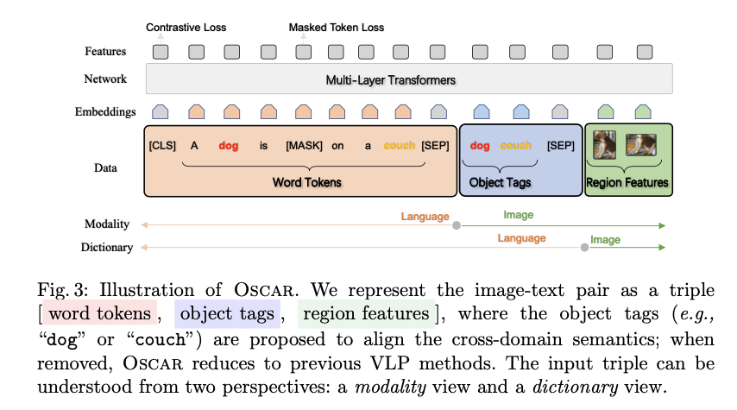
Image-based 单流模型 - OSCAR
Oscar: Object-Semantics Aligned Pre-training for Vision-Language Tasks

Slide 35
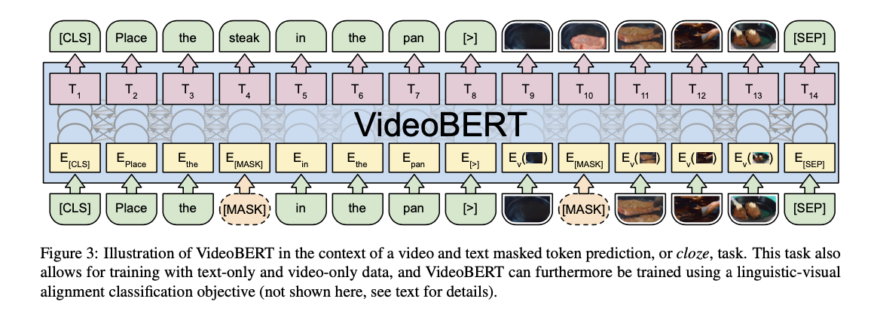
Video-based 单流模型 - VideoBERT
VideoBERT: A Joint Model for Video and Language Representation Learning

Slide 36
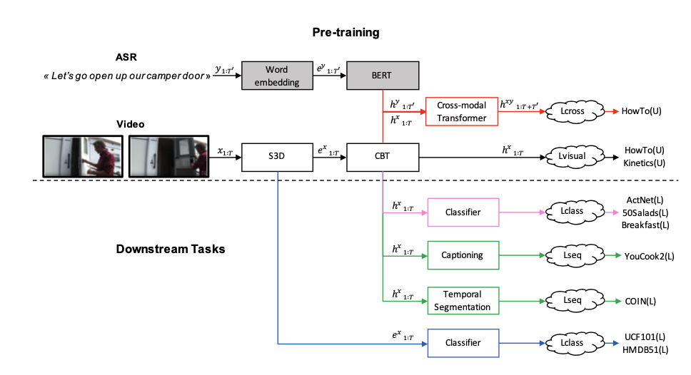
Video-based 双流模型 - CBT
CBT: Learning Video Representations Using Contrastive Bidirectional Transformer

Slide 37
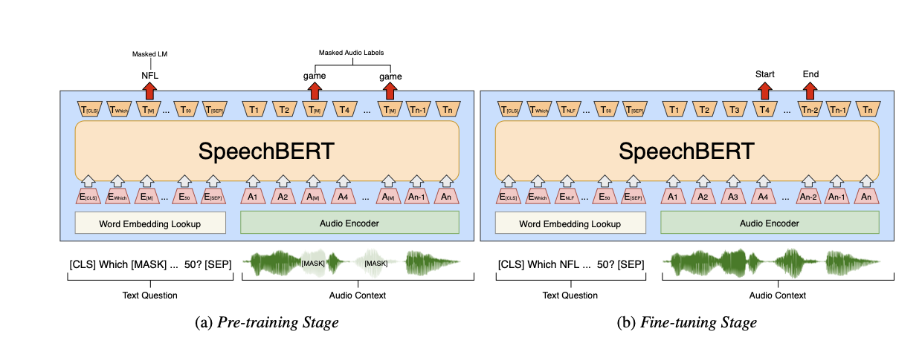
Language + Audio 双流模型 - SpeechBERT
SpeechBERT: An Audio-and-text Jointly Learned Language Model for End-to-end Spoken Question Answering

Slide 38
词向量 - FastText
FastText: Bag of Tricks for Efficient Text Classification

Slide 39
词向量 - Glove
GloVe: Global Vectors for Word Representation

